Slide 1

Binary Segmentation
Method: Fast-scnn
Backbone: Fast-scnn
Dataset: ISIC Challenge 2018

Slide 2
Thành viên thực hiện
Trần Toàn Thắng_20139015
Đinh Thanh Tùng_20139069
Nguyễn Bá Quốc Tài_20139089
Mai Văn Anh_20139059
Trần Đình Hoàng Anh_20139061
Link Github: TTThang/ISIC-FastSCNN-MMSegmentation.git

Slide 3
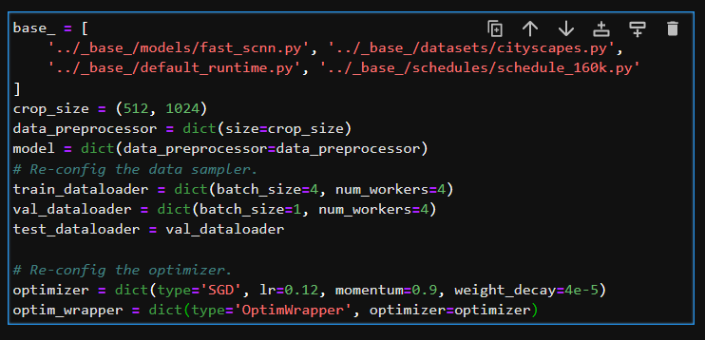
CẤU HÌNH TRƯỚC TRAIN VÀ TEST
File cấu hình gốc: mmsegmentation/fast_scnn_8xb4-160k_cityscapes-512x1024.py at main · open-mmlab/mmsegmentation · GitHub
File checkpoint gốc: Không sử dụng

Slide 4
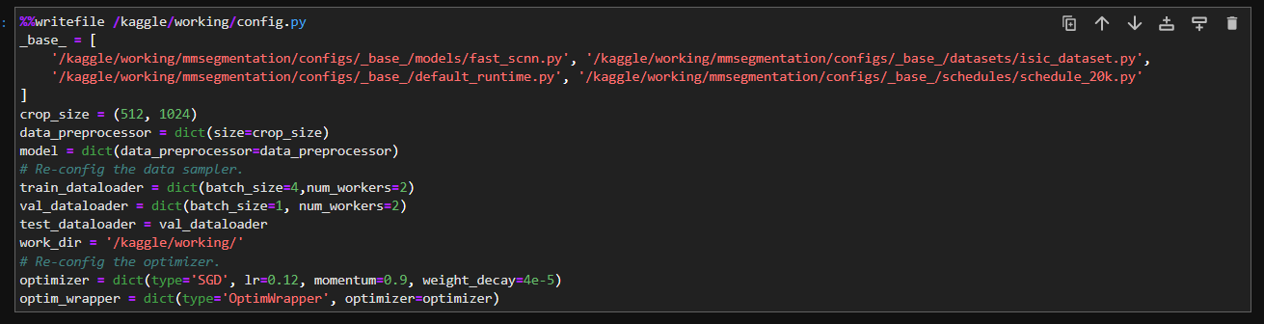
ĐIỀU CHỈNH CẤU HÌNH TRƯỚC TRAIN VÀ TEST
Thay đổi đường dẫn file cấu hình cho dataset
Thay đổi đường dẫn file cấu hình cho schedule
Định nghĩa đường dẫn cho các file đầu ra (work_dir)

Slide 5
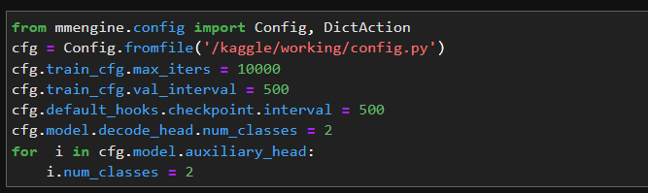
ĐIỀU CHỈNH CẤU HÌNH TRƯỚC TRAIN VÀ TEST
Thực hiện đọc cấu hình từ file cấu hình vừa tạo ra
Điều chỉnh lại train 10000
Khoảng thời gian val là mỗi 500
Thời gian lưu một checkpoint là 500
Điều chỉnh num_classes của khối decode và aux thành 2

Slide 6
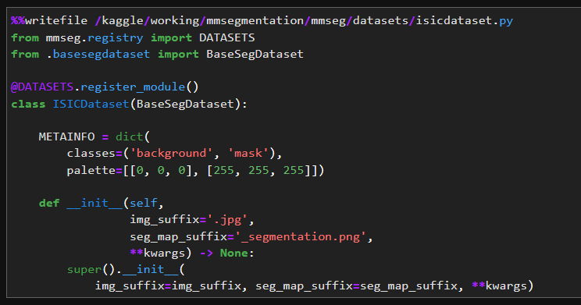
KHỞI TẠO DATASET MỚI CHO ISIC CHALLENGE
TạO một module python định nghĩa dataset cho isic
Dataset này có 2 class: background và mask. Class “background” sẽ được tô màu đen, “mask” sẽ được tô màu trắng.
Tài liệu tham khảo: Add New Datasets — MMSegmentation 1.0.0 documentation

Slide 7
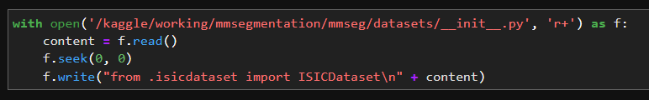
KHỞI TẠO DATASET MỚI CHO ISIC CHALLENGE
Import module vừa định nghĩa vào file __init__

Slide 8
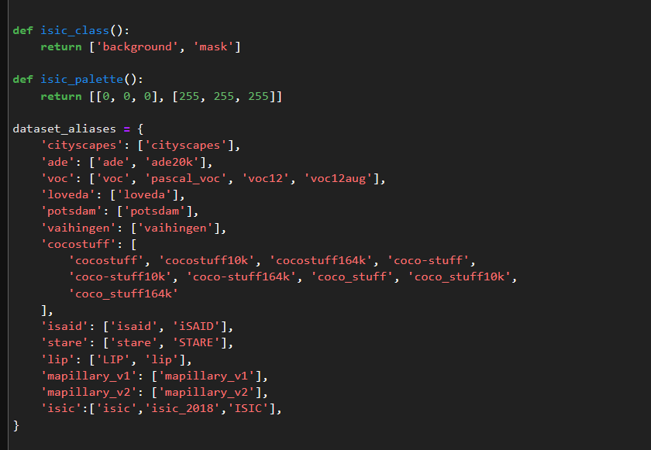
KHỞI TẠO DATASET MỚI CHO ISIC CHALLENGE
Thêm các thông tin meta vào file: mmseg/utils/class_names.py

Slide 9
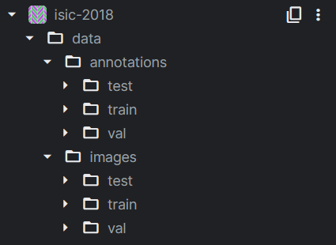
KHỞI TẠO DATASET MỚI CHO ISIC CHALLENGE
Xây dựng một thư mục chứa hình ảnh theo tổ chức của các dataset mẫu
Thư mục này được xây dựng dựa trên tổ chức hình ảnh của REFUGE dataset.

Slide 10
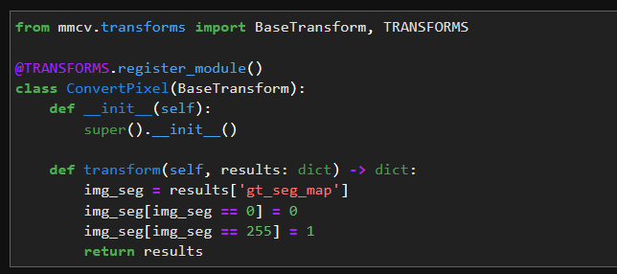
XÂY DỰNG CẤU HÌNH ĐỂ KHỞI TẠO CÁC DATALOADER
Tạo một module transform mới với mục đích chuẩn hóa giá trị của các pixel của annotations trong khoảng:
[0, num_classes - 1]

Slide 11
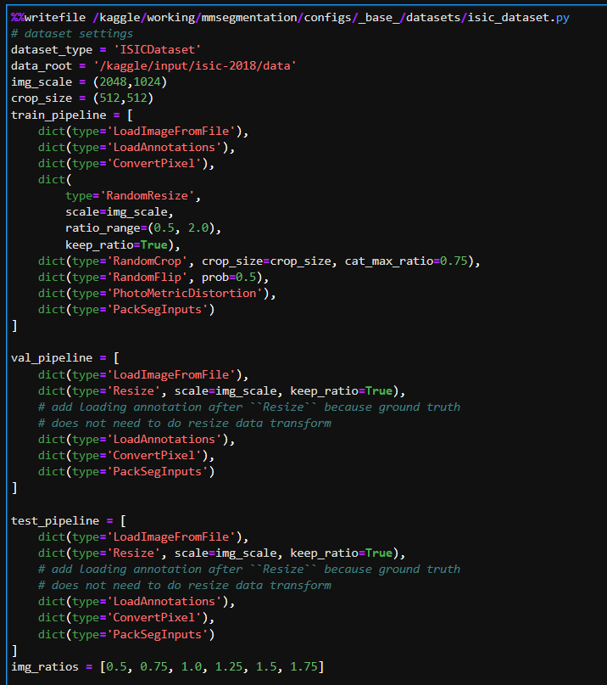
XÂY DỰNG CẤU HÌNH ĐỂ KHỞI TẠO CÁC DATALOADER
Cấu hình thông tin cho việc khởi tạo các dataset
Trong hình là cấu hình loại dataset, đường dẫn gốc của dataset và chuỗi các transform cần thực hiện cho từng loại hình ảnh.

Slide 12
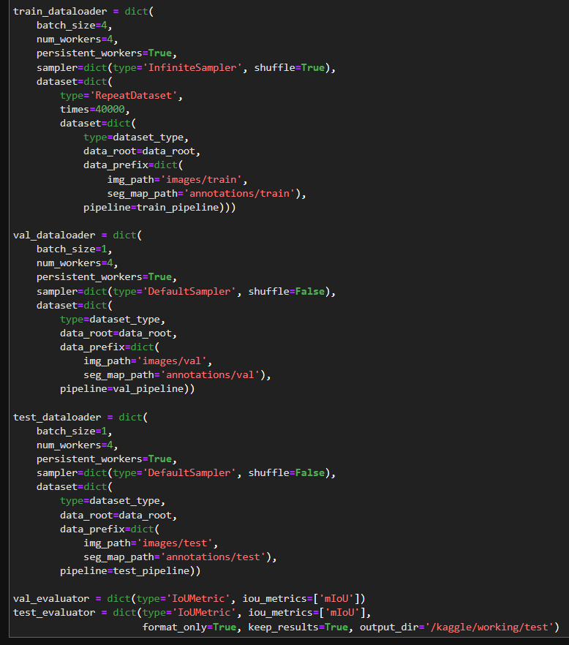
XÂY DỰNG CẤU HÌNH ĐỂ KHỞI TẠO CÁC DATALOADER
Cấu hình thông tin cho việc khởi tạo các dataset
Trong hình là cấu hình các dataloader, phương thức đánh giá của ảnh đầu ra và đường dẫn chứa các file đầu ra khi test.

Slide 13

TẠO ĐỐI TƯỢNG RUNNER, THỰC HIỆN TRAIN VÀ TEST
Tạo đối tượng runner từ file cấu hình:
Lệnh thực hiện train:
Lệnh thực hiện test:

Slide 14
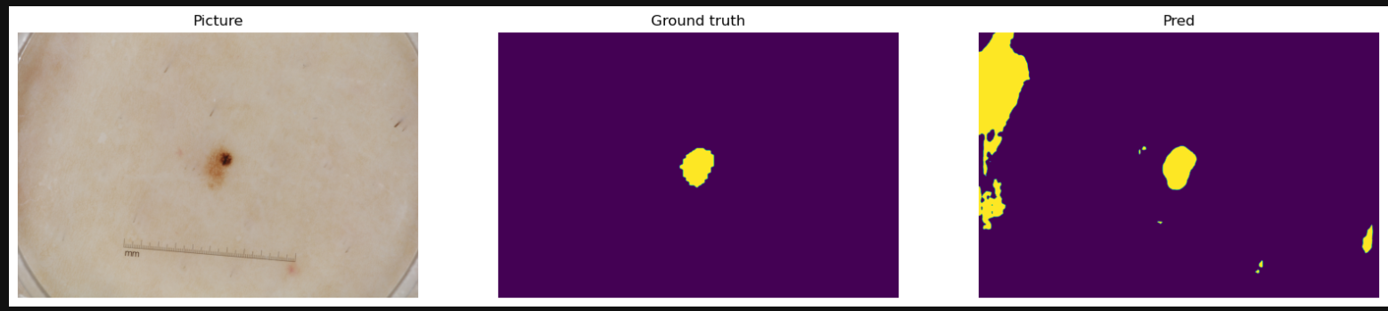
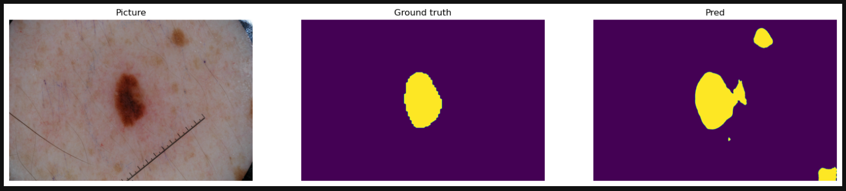
NHẬN XÉT VỀ KẾT QUẢ CỦA QUÁ TRÌNH THỰC HIỆN
Một số hình ảnh so sánh kết quả của tập test:

Slide 15
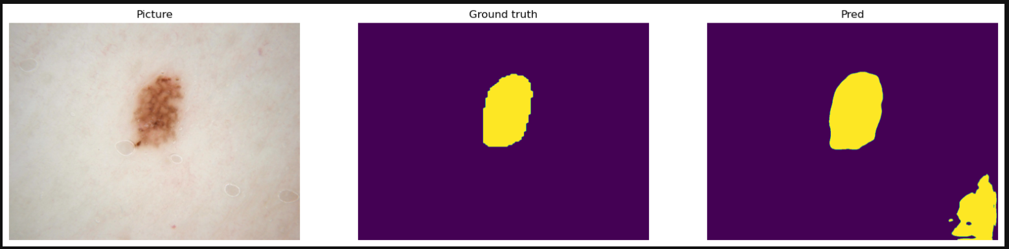
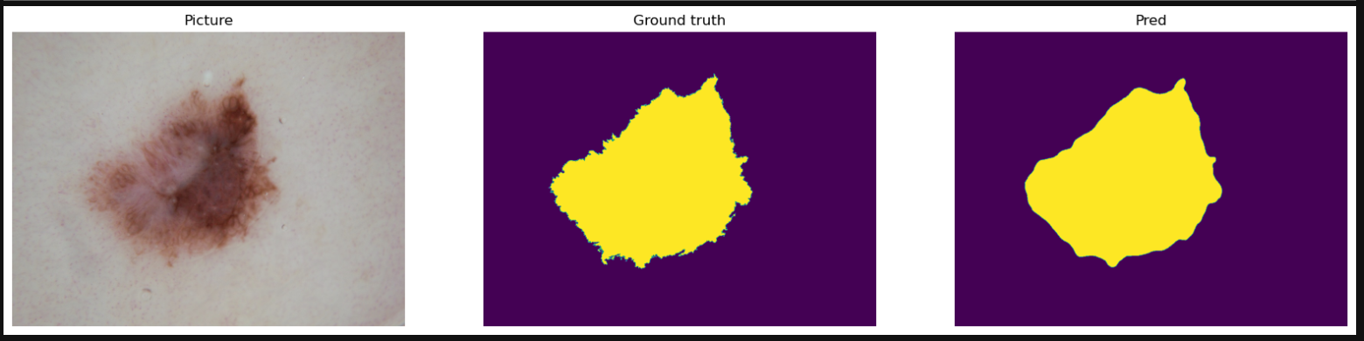
NHẬN XÉT VỀ KẾT QUẢ CỦA QUÁ TRÌNH THỰC HIỆN
Một số hình ảnh so sánh kết quả của tập test:

Slide 16
NHẬN XÉT VỀ KẾT QUẢ CỦA QUÁ TRÌNH THỰC HIỆN
Tỉ lệ mIoU của model trong quá trình train dao động từ 57.84% đến 76.06%, khá gần với số liệu đưa ra trong bài báo nghiên cứu về Fast-SCNN.
Kết quả đầu ra sau khi train không cung cấp thông tin checkpoint có tỉ lệ mIoU tốt nhất.
Chưa xây dựng được biện pháp khắc phục vấn đề đầu ra của ảnh sau khi thực hiện test có giá trị các pixel là 0 và 1 vì trước đó đã thực hiện chuẩn hóa các file annotation của pha train.

